Slide 1

SISTEM INFORMASI DAKWAH
Notes:
el-farach

Slide 2
Kurikulum
Mata Kuliah Sistem Informasi Dakwah
Tujuan Instruksional Umum (Kompetensi)
Materi Perkuliahan
Tujuan Instruksional Khusus
Pemetaan Materi Perkuliahan
Matriks Mata Kuliah

Slide 3
Tujuan Instruksional Umum (Kompetensi)
Mahasiswa diharapkan dapat membuat media dakwah berbasis komputer (aplikasi database, multimedia dan web design)

Slide 4
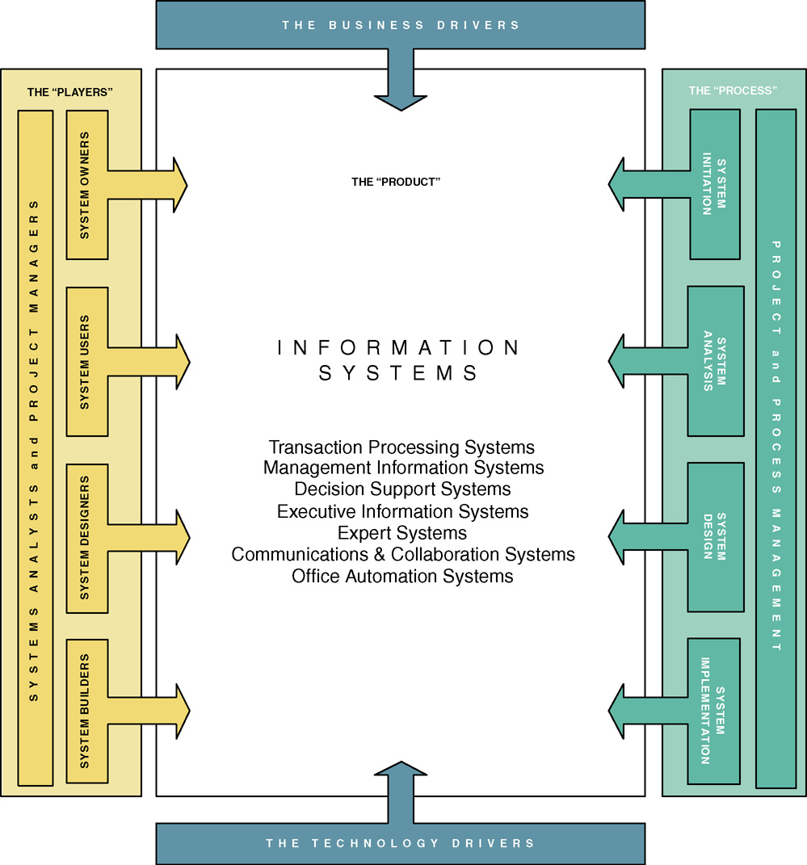
el-farach

Slide 5
Materi Perkuliahan:
I. Konsep Sistem Informasi Dakwah
Konsep Sistem Informasi Dakwah
  Pengertian Dakwah
  Pengertian Sistem Informasi Dakwah
  Perkembangan Media Komunikasi
  Dakwah dalam kerangka CBIS
  Unsur-unsur Dakwah
  Jenis & Karakteristik Media Dakwah
  Kegunaan Media Dakwah berbasis Komputer

Slide 6
Materi Perkuliahan:
II. Penerapan Sistem Informasi Dakwah
Penerapan Sistem Informasi Dakwah
  Penerapan SID dengan menggunakan Media Aplikasi Database
  Penerapan SID dengan menggunakan Media Internet
  Penerapan SID dengan menggunakan Multimedia

Slide 7
Materi Perkuliahan:
III. Pengembangan SI. Dakwah
Pengembangan Sistem Informasi Dakwah (SDLC for DIS/ System Development Life Cycle – for Dakwah Information System)
  Pendefinisian Masalah SID
  Studi Kelayakan
  Analisis Kebutuhan SID
  Perancangan SID (Perancangan Konsep, Isi, Naskah/ Script, Grafik)
  Testing & Implementasi SID
  Maintenance (Perawatan) SID

Slide 8
Materi Perkuliahan:
IV. Pendefinisian Masalah SID
Mendefinisikan Sasaran dan Batasan Masalah
Mendefinisikan Masalah yg Dihadapi Pemakai
Mengidentifikasi Penyebab Masalah & Titik Keputusan
Mengidentifikasi Pemakai Akhir Sistem
Memilih Prioritas Penanganan Masalah
Memperkirakan Biaya & Manfaat secara kasar
Membuat Laporan Hasil Pendefinisian Masalah

Slide 9
Materi Perkuliahan:
V. Studi Kelayakan
Faktor-faktor yg Mempengaruhi Kelayakan
Metode Analisis Biaya – Manfaat SID

Slide 10
Materi Perkuliahan:
VI. Analisis Kebutuhan SID
Analisis Aspek Bisnis SID yg sekarang
Identifikasi & Analisis Fungsi SID yg Diberikan oleh SID
Identifikasi & Analisis Komponen SID
Alat Bantu dalam Analisis SID

Slide 11
Materi Perkuliahan:
VII. Perancangan SID (Konsep)
Perancangan Konsep
  Tema Dakwah
  Identifikasi Audiens Sasaran
  Strategi Pemasaran SID (Generik, Preemtive, Unique Selling Proposition, Brand Image, Inherent Drama, Resonansi, Positioning)
  Alat Bantu Perancangan SID (Struktur: Linear, Menu, Hirarki, jaringan, Kombinasi, Struktur Web)

Slide 12
Materi Perkuliahan:
VII. Perancangan SID (Isi) #1
Perancangan Isi
  Menampilkan Keunggulan
  Daya Tarik Pesan
    Daya Tarik Model (Selebritis)
    Daya Tarik Humor
    Daya Tarik Rasa Takut
    Daya Tarik Kesalahan
    Daya Tarik Suara/ Musik
    Daya Tarik Komparatif
    Daya Tarik Positif/ Rasional
    Daya Tarik Emosional
    Daya Tarik Kombinasi

Slide 13
Materi Perkuliahan:
VII. Perancangan SID (Isi) #2
Perancangan Isi
  Gaya dlm Pelaksanaan Pesan Dakwah
    Menjual Langsung
    Potongan Kehidupan
    Gaya Hidup
    Fantasi
    Suasana/ Citra
    Musik
    Simbol Kepribadian
    Keahlian Teknis
    Bukti Ilmiah
    Bukti Kesaksian
    Demontrasi
    Animasi
    Kombinasi
    Motto dalam Dakwah

Slide 14
Materi Perkuliahan:
VII. Perancangan SID (Naskah)
Perancangan Naskah/ Script
  Prinsip Dasar dlm Menulis Naskah SID
  Pembuatan Naskah
  Merancang Storyboard SID

Slide 15
Materi Perkuliahan:
VII. Perancangan SID (Grafik)
Perancangan Grafik
  Prinsip Dasar Desain
  Merancang Garis
  Merancang Bentuk
  Merancang Warna
  Merancang Kontras Nilai
  Merancang Tekstur
  Merancang Format
  Merancang Teks
  Merancang Video
  Merancang Audio
  Merancang Animasi

Slide 16
Materi Perkuliahan:
VIII. Testing & Implementasi SID
Implementasi SID:
  Tahap pra-Poduksi
  Tahap Produksi
  Tahap pasca-Produksi
Testing SID:
  Uji coba SID
  Menggunakan SID
  Training pemakai
  Konversi SID

Slide 17
Materi Perkuliahan:
IV. Maintenance (Perawatan) SID
Pendekatan Utilitas
Evaluasi SID

